Slide 1
1次元理想MHD方程式 高次精度化とCFL条件
名古屋大学大学院 修士1年
近藤 豪

Slide 2
モチベーション
自分の研究で3次元の太陽内部の対流のシミュレーションをする
基本的な勉強として1次元理想MHD方程式を解くコードを自分で書いて理解を深めたかった。

Slide 3
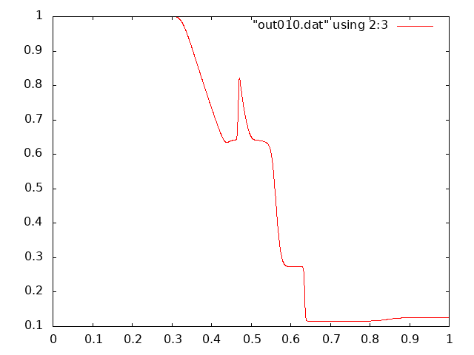
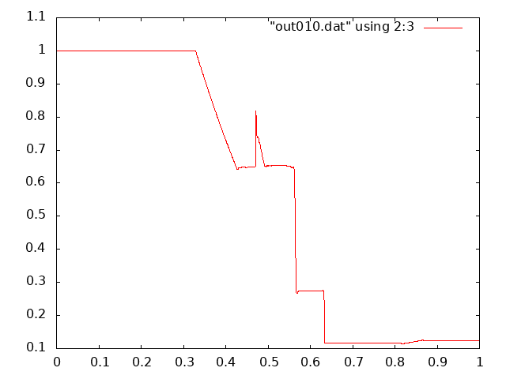
MHD衝撃波管：基本量を補完
1次精度風上補完 MUSCL-MC
$ρ$あ
$$ρ$$
$x$

Slide 4
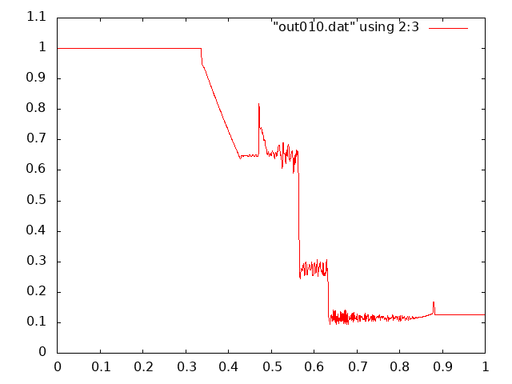
MUSCL-MC:CFL条件の違いの影響
CFL条件の係数0.4 CFL条件の係数0.04
$ρ$あ
ｘ

Slide 5
まとめると
・風上補完からMUSCLに変更することで得られる基本量のふるまいがより精度よくなることが確かに確認できた。
・CFL条件の係数を小さくすることで数値の振動が抑えられた。

Slide 6
課題
・数値の振動が抑えられるライン、すなわちCFL条件の係数のどの値を境にして振動が収まるかを調べる。
・Euler法からRunge-Kutta法に変更して高次精度化する。（これによりCFL条件が厳しくなる？）

